Slide 1
MANEJO DE RESIDUOS
EN ESTABLECIMIENTOS DE ATENCION DE SALUD
(REAS)
Patricio Alejandro Alvarado González
Encargado Área Gestión Ambiental_ Subdirección de Operaciones
patricioalvarado.g@redsalud.gob.cl
+56 9 92233124/ Anexo: 613679

Slide 2
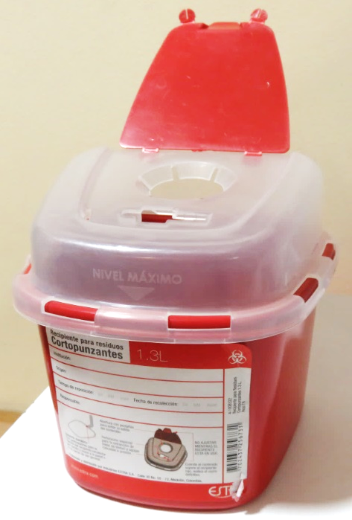
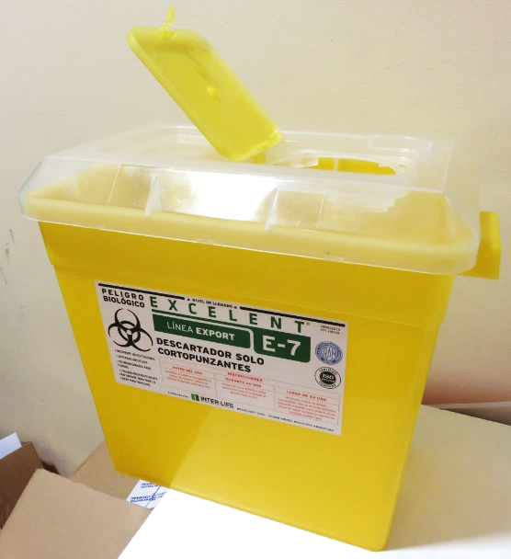
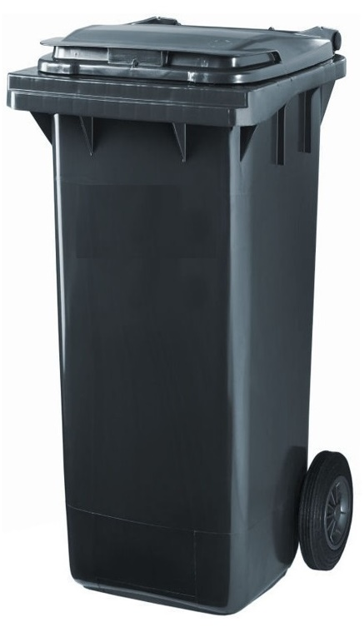
CLASIFICACIÓN REAS
RESIDUOS PELIGROSOS
RESIDUOS ESPECIALES
RESIDUOS DOMICILIARIOS

Slide 3
RESIDUOS PELIGROSOS
Son RESIDUOS PELIGROSOS aquellos que presentan una o más características de peligrosidad definidas en el decreto supremo Nº 148/2003 Es un desecho capaz de poner en riesgo la salud de las personas o que pueda causar daño al medio ambiente.
SE CLASIFICAN EN
INFLAMABLES
REACTIVOS
CORROSIVOS
TÓXICOS

Slide 4
RESIDUOS PELIGROSOS
CORROSIVOS
INFLAMABLES
REACTIVOS
TÓXICOS
Tiene la capacidad de producir lesiones graves a los tejidos vivos y/o desgastar los sólidos.
Por Ejemplo ; FORMALINA
Químicos que tengan la capacidad de iniciar la combustión provocada por la elevación de la temperatura.
Por Ejemplo; ACETONA,METANOL, ALCOHOL, OXIDO DE ETILENO
Son residuos capaces de reaccionar químicamente liberando en forma violenta y/o compuestos nocivos, ya sea por descomposición o combinación con otras sustancias.
Por Ejemplo; Cassete de Laboratorio
AGUDO
Capacidad de causar daño a seres humanos como resultado de una exposición breve y única
Por Ejemplo: medicamentos citotóxicos
CRÓNICO
Tiene la capacidad de generar efectos adversos en seres humanos a largo plazo
Por Ejemplo; Mercurio
EXTRÍNSECO
Combinación de sustancias tóxicas Agudas y Crónicas
Por Ejemplo: Fármacos vencidos

Slide 5
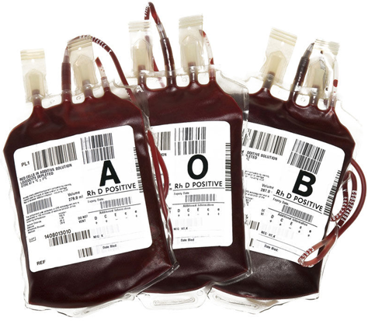
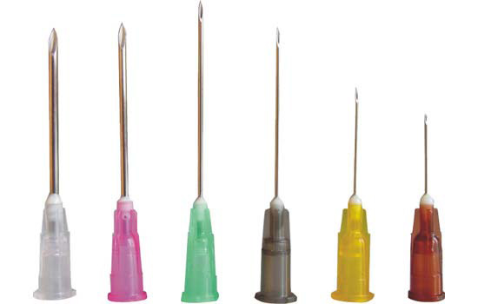
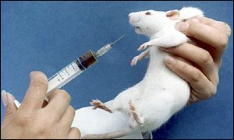
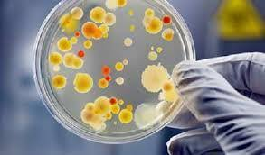
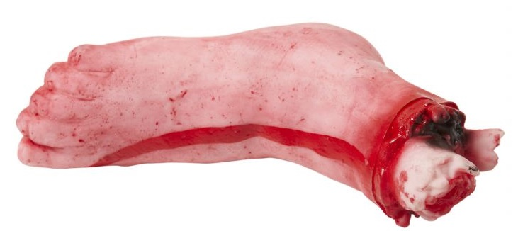
RESIDUOS ESPECIALES
Son RESIDUOS ESPECIALES todos aquellos que contienen o pueden contener agentes patógenos en concentraciones suficientes para causar enfermedades.
SE CLASIFICAN EN
CULTIVOS Y MUESTRAS ALMACENADAS
RESIDUOS PATOLOGICOS
SANGRE Y PRODUCTOS DERIVADOS
RESIDUOS ANIMALES
CORTOPUNZANTES

Slide 6
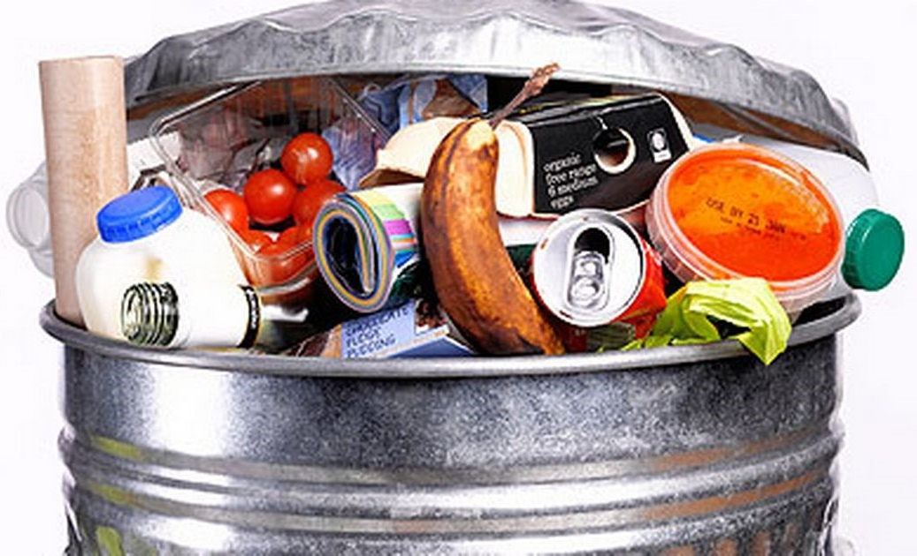
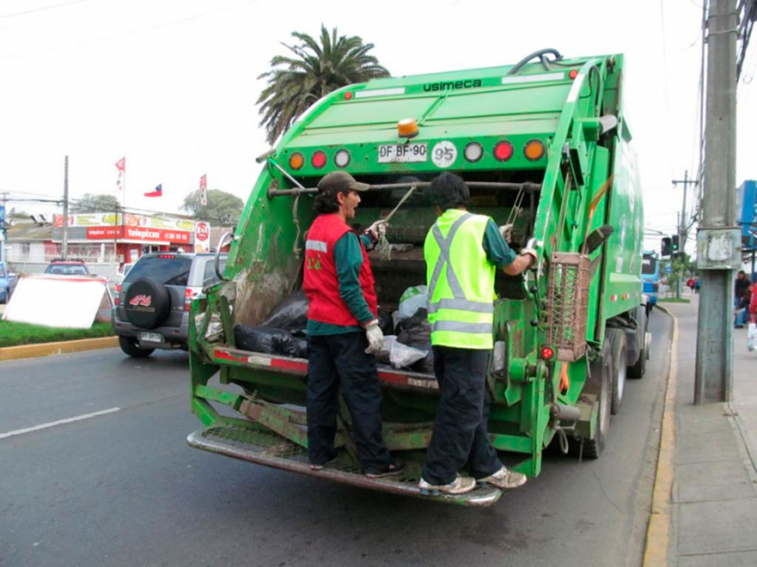
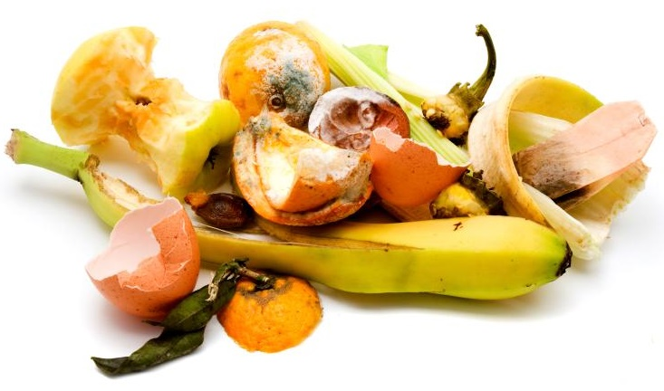
RESIDUOS ASIMILABLES A DOMICILIARIOS
Son RESIDUOS ASIMILABLES A DOMICILIARIOS todos aquellos que por sus características físicas, químicas y microbiológicas, pueden ser entregados a la recolección municipal.

Slide 7
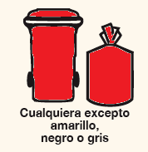
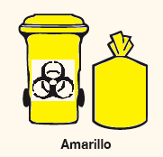
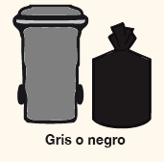
MANEJO INTERNO
Separación o Segregación en el origen:
RESIDUOS PELIGROSOS
RESIDUOS ESPECIALES
RESIDUOS DOMICILIARIOS

Slide 8
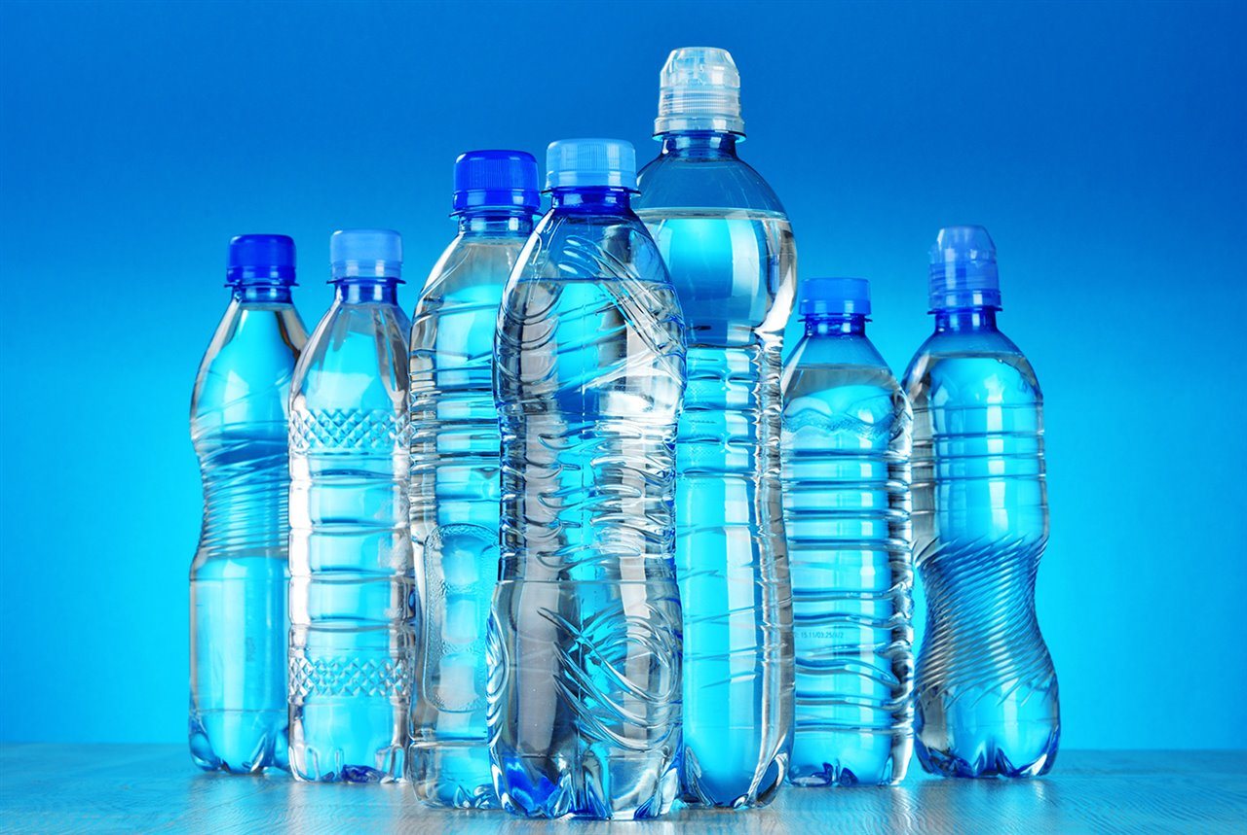
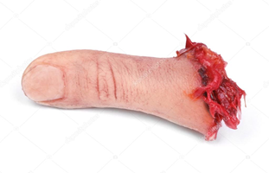
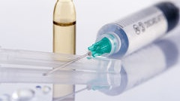
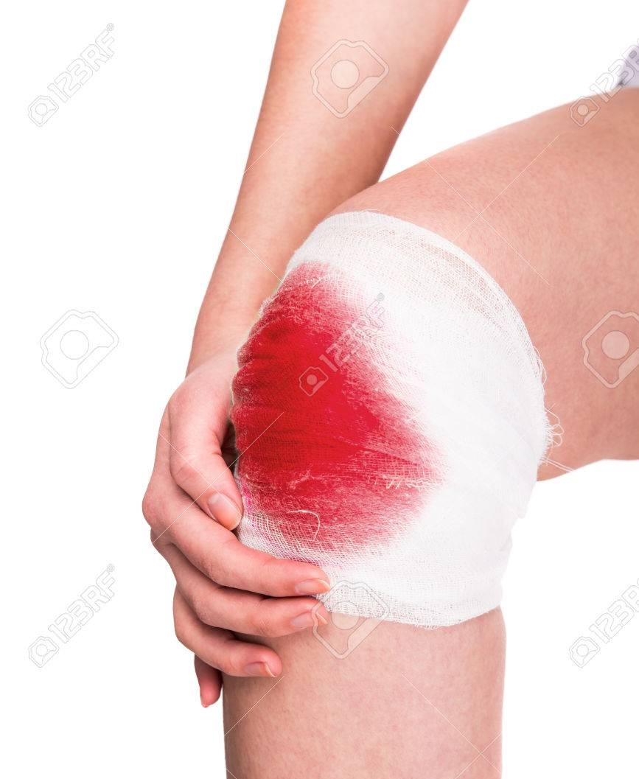
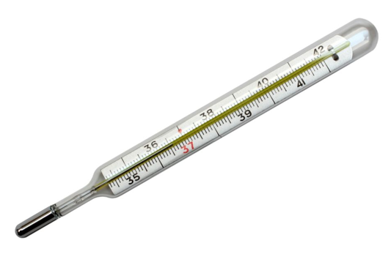
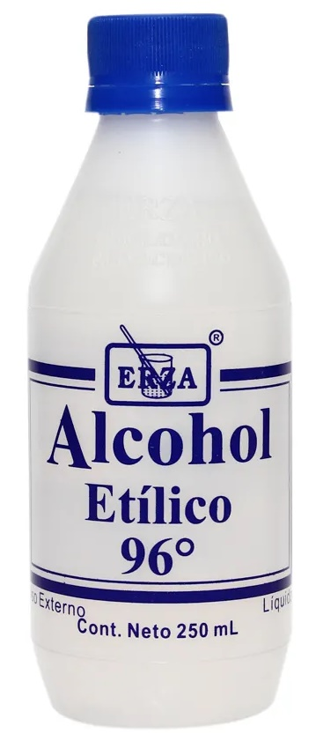
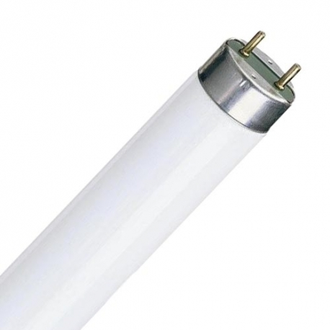
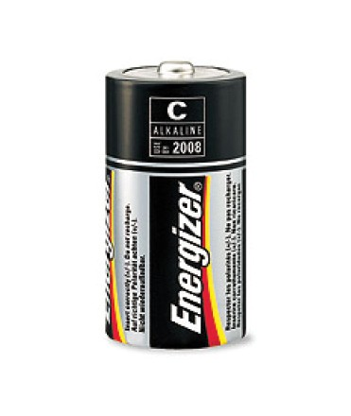
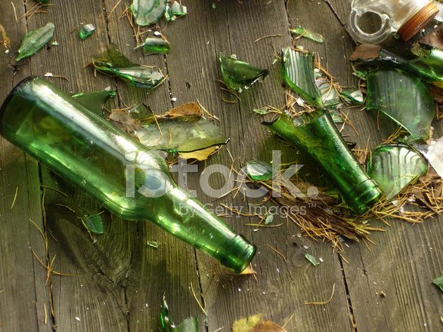
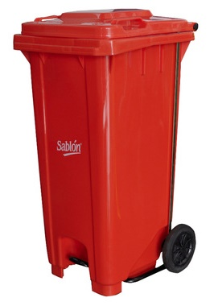
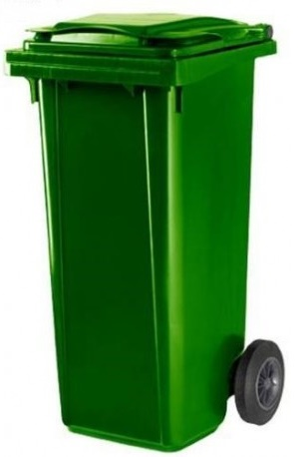
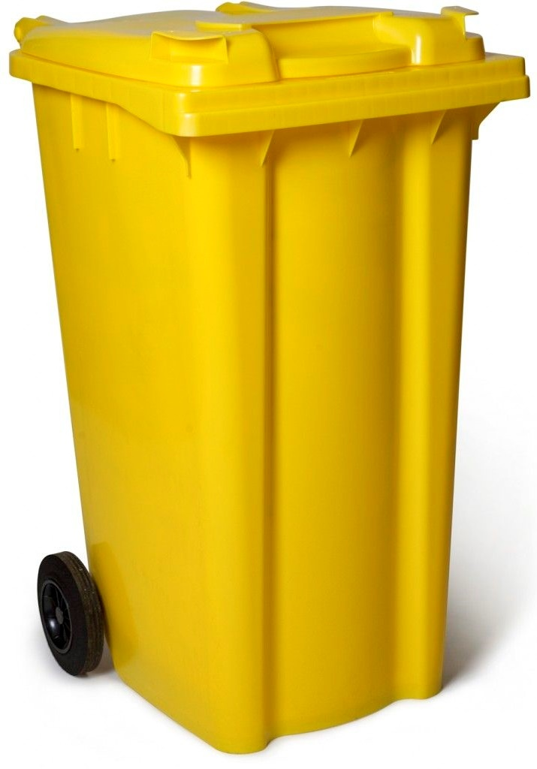
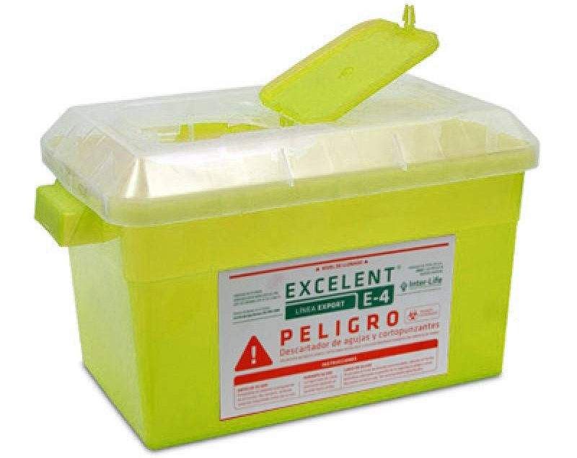
EJERCICIO
¿En que Contenedor deben eliminar los Residuos?

Slide 9
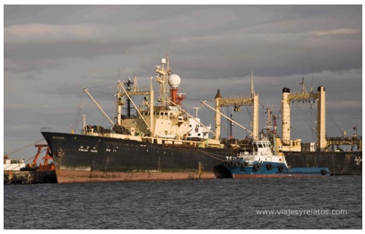
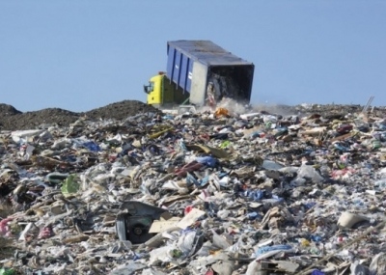
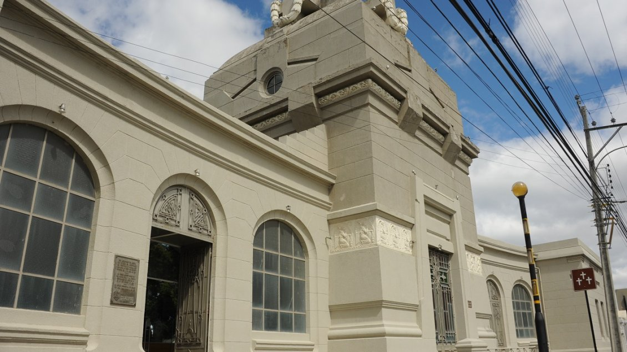
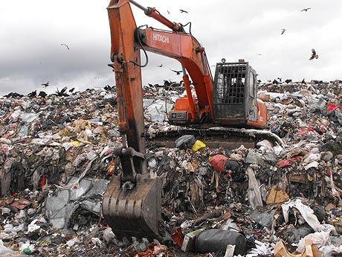
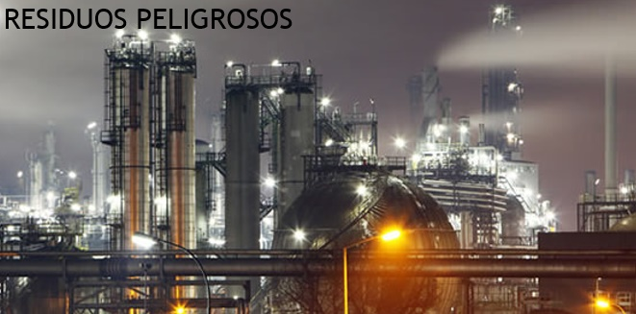
DISPOSICION FINAL DE LOS RESIDUOS
RESIDUOS PELIGROSOS
RESIDUOS ESPECIALES
RESIDUOS DOMICILIARIOS
PATOLOGICOS Y
CORTOPUNZANTES
ESPECIALES

Slide 10
Costos asociados a disposición final REAS
TIPO DE RESIDUO | KG/$
RESIDUOS CORTOPUNZANTES Generación periodo (Kg) | 4.900
RESIDUOS CORTOPUNZANTES Gasto periodo $ | $6.855.106
RESIDUOS PATOLOGICOS Generación Periodo (Kg) | 614
RESIDUOS PATOLOGICOS Gasto Periodo $ | $8.652.870
RESIDUOS CONTAMINADOS Generación periodo (Kg) | 75.891
RESIDUOS CONTAMINADOS Generación periodo ($) | $106.171.602
RESIDUOS PELIGROSOS Generación Periodo (Kg) | 9.170
RESIDUOS PELIGROSOS Gasto Periodo ($) | $18.037.390
RESIDUOS PELIGROSOS Con Hg Generación Periodo (Kg) | 2
RESIDUOS PELIGROSOS Con Mercurio Gasto Periodo $ | $3.934
RESIDUOS PELIGROSOS Fármacos Caducos Generación Periodo (Kg) | 281
RESIDUOS PELIGROSOS Fármacos Caducos Gasto Periodo $ | $552.727
RESIDUOS CITOSTATICOS Generación Periodo (Kg) | 2.001
RESIDUOS CITOSTATICOS Generación Periodo ($) | $3.935.967
RESIDUOS ASIMILABLES Generación Periodo (Kg) | 557.426
RESIDUOS ASIMILABLES Gasto ($) | $140.106.124
TOTAL $$$$ 2024 | $284.315.720
TOTAL KG | 650.285

Slide 11
Afiche correcta segregación Residuos Especiales

Slide 12
Gestión Ambiental
Comité Hospitales Verdes y Saludables
y Programas de Reciclaje

Slide 13
Área Gestión Ambiental, Hospital Clinico Magallanes
El área Gestión Ambiental del Hospital Clinico Magallanes, se encuentra conformada por un Profesional Ingeniero en Prevención de Riesgos y Medio Ambiente, quien tiene dependencia directa del Subdirector de Operaciones, las funciones de este profesional, son asesorar al Subdirector y dirección del hospital respecto al cumplimiento normativo en materias de gestión ambiental, velar por la correcta segregación de residuos hospitalarios, asegurar el cumplimiento al Plan de manejo de Residuos del Hospital Clinico, como asi también implementar programas, planes y estrategias de reciclaje, reusó o reutilización de residuos, propiciando que los procesos de atención de salud generen el menor impacto ambiental de nuestro entorno, priorizando la sustentabilidad y sostenibilidad hospitalaria en cada uno de sus procesos.

Slide 14
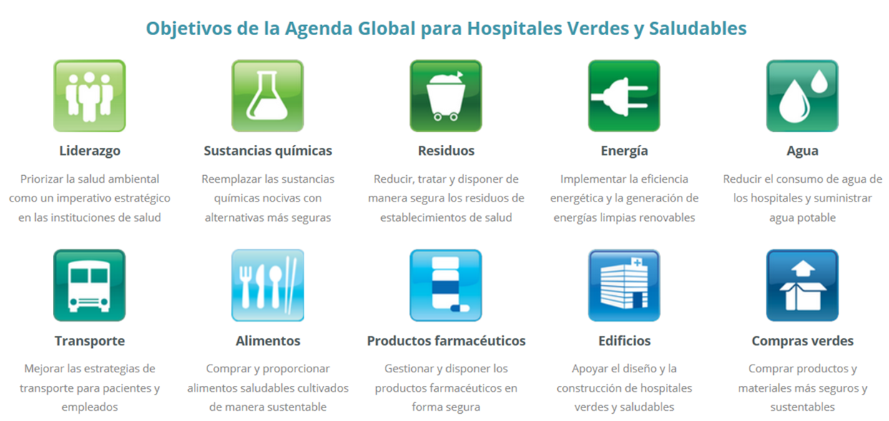
Comité Hospitales Verdes y Saludables
Equipo voluntario, multidisciplinario representado por diferentes estamentos del establecimiento, quienes tienen como función liderar junto al encargado de Gestión Ambiental, todas las actividades e iniciativas que contribuyan a la protección de la salud ambientalmente sustentable a través de la implementación de los 10 objetivos de la agenda global de hospitales verdes y saludables de la ONG Salud sin daño

Slide 15
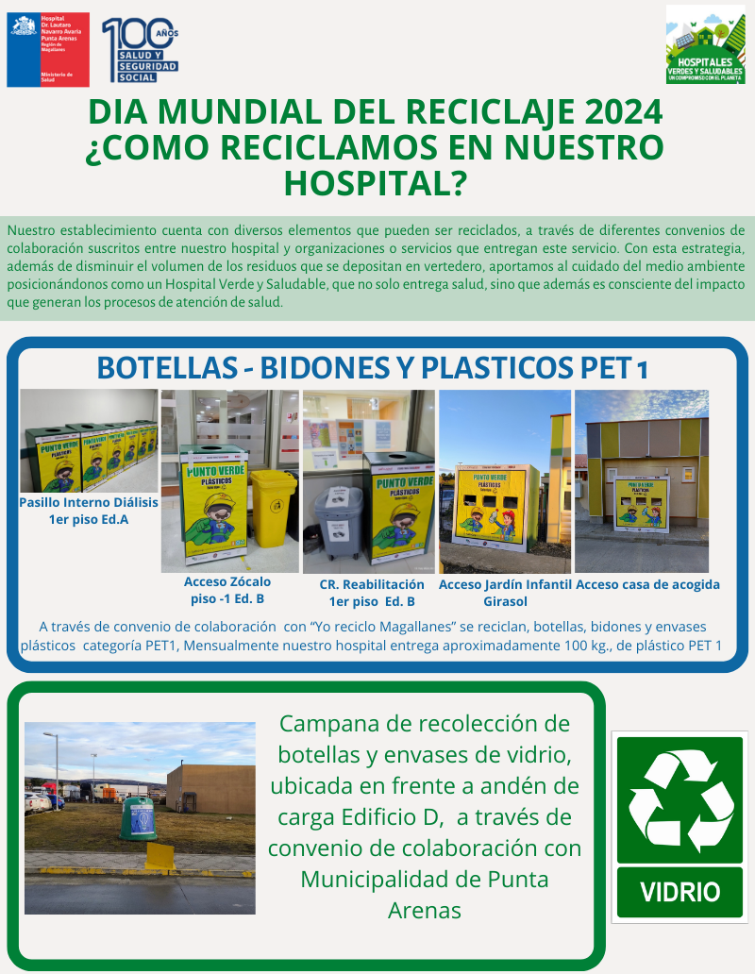
Programas de Reciclaje

Slide 16
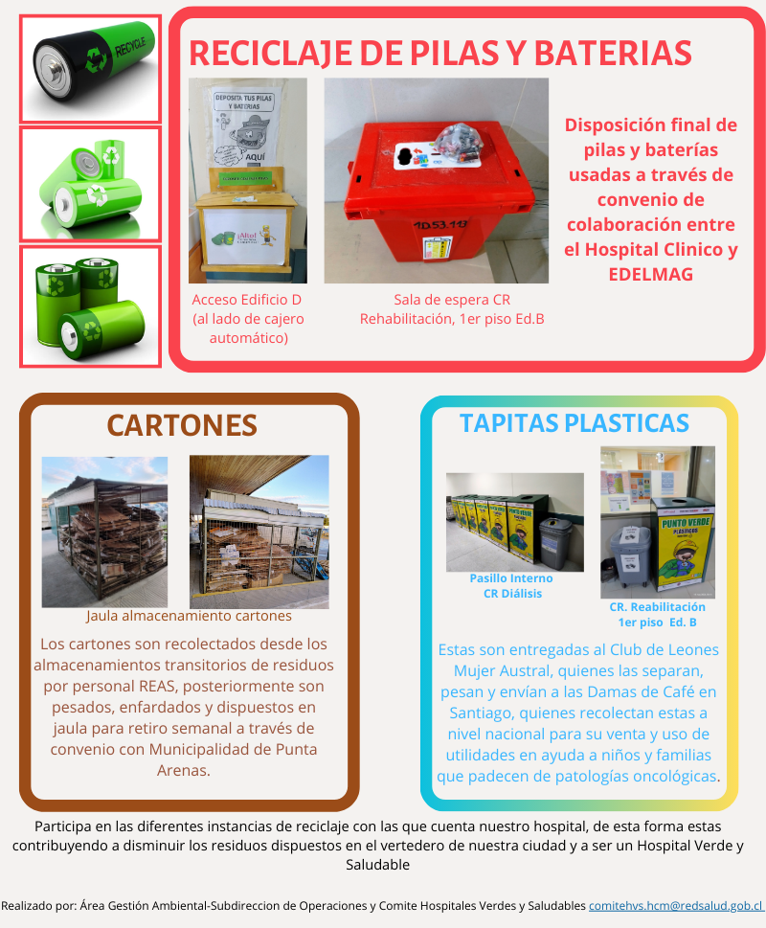
Programas de Reciclaje
Programa | Total Kg 2024 | Observaciones
Reciclaje de Plásticos | 1.392 kg | Convenio Yo reciclo Magallanes
Reciclaje de Vidrio | 18.000 kg | Convenio Municipalidad
Reciclaje de Cartón | 12.474 kg | Convenio Municipalidad
Reciclaje de Pilas y Baterías usadas | 177 kg | Convenio EDELMAG
Reciclaje de tapitas | 48 kg | Convenio Club de Leones Mujer Austral
TOTAL RECICLAJE AÑO 2024 | 32.091 Kg= 32 Toneladas
En Enero de 2025 se incorpora programa de reciclaje de papel

Slide 17
¡¡¡¡¡Muchas Gracias!!!!!
Patricio Alvarado González
Encargado Área Gestión Ambiental_ Subdirección de Operaciones
patricioalvarado.g@redsalud.gob.cl
+56 9 92233124/ Anexo: 613679

